Slide 1

人机交互Program展示
HotSpot浏览器
小组成员 ：聂尔聪 彭嘉锐 李怡龙 赵子贤

Slide 2

HotSpot简介
一款面向广大学生和社畜的娱乐App
随着大数据时代的到来和工作学习生活的变化，人们对资讯和信息的需求迅速提升。
为了方便人们获取所需信息，我们决定开发一款资讯获取平台，它可以让用户方便地查看新闻、刷短视频、阅读小说、搜索问题，并且可以查看当地实时天气。在每天的清晨出门前，它还会根据当日天气为用户提供个性化穿搭建议。
此款App解决了广大学生和社畜获取资讯难，不同的信息需要去不同的App获取的难题，并且解决了用户起床后面临的“今天穿啥”的难题。

Slide 3
HotSpot演示

Slide 4
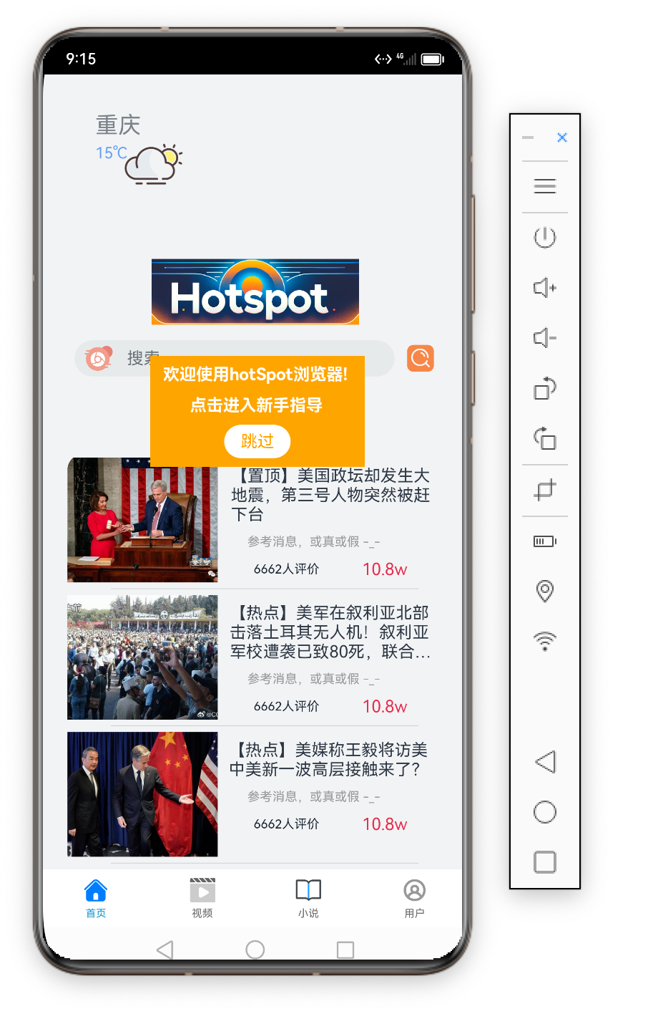
人机交互启发式原则体现
帮助和文档
首次进入HotSpot时，应用会跳出新手指导

Slide 5
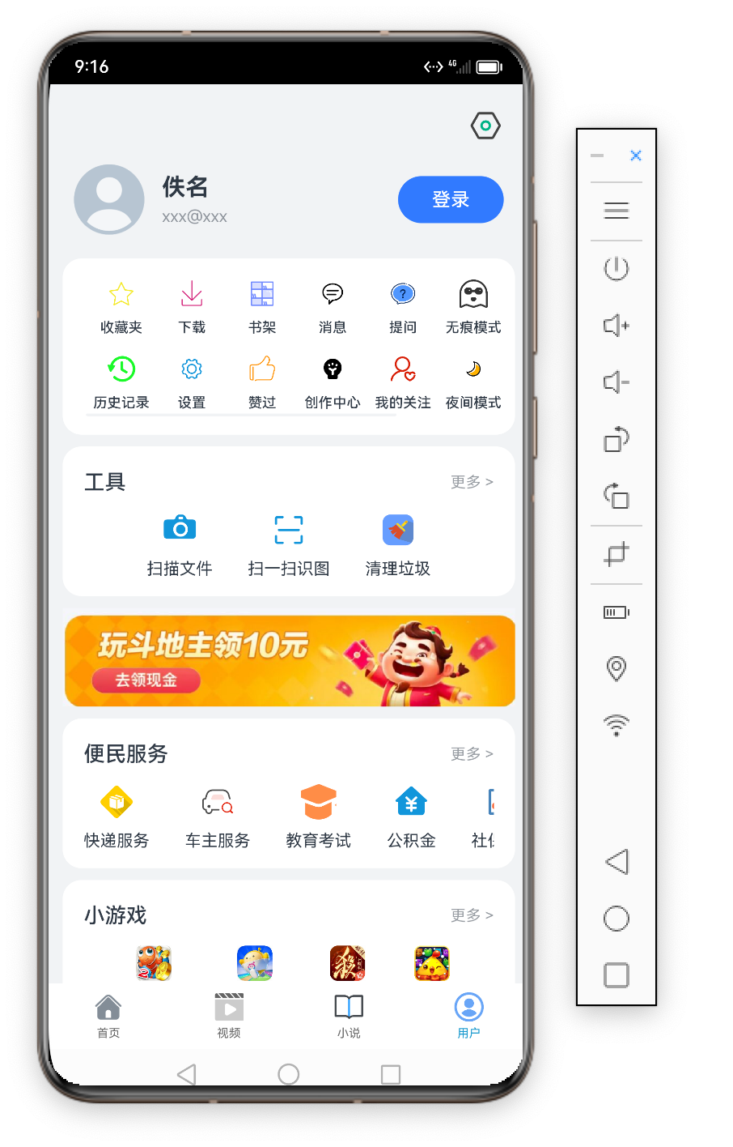
人机交互启发式原则体现
依赖识别而非记忆
每一个按钮都有相应直观可识别的图标

Slide 6

人机交互启发式原则体现
一致性和标准化
每一个图标的风格一致化

Slide 7
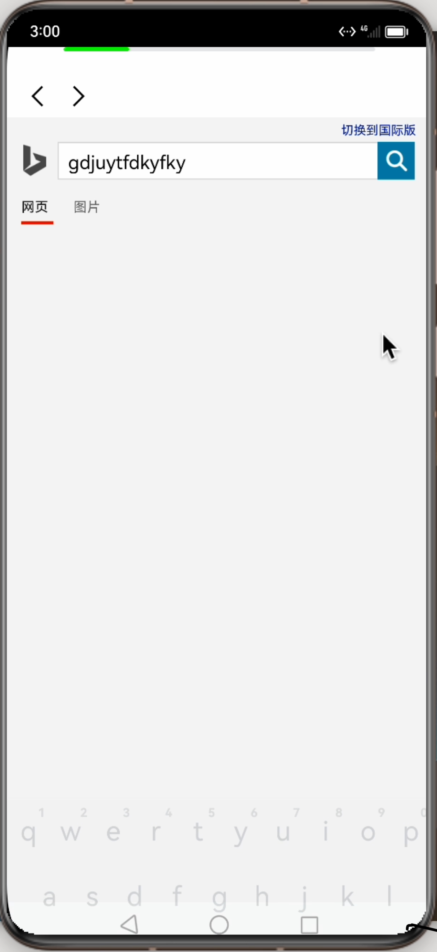
人机交互启发式原则体现
系统状态的可见度
在搜索栏输入问题并点击搜索后，HotSpot在检索时会在页面最上方显示进度条

Slide 8
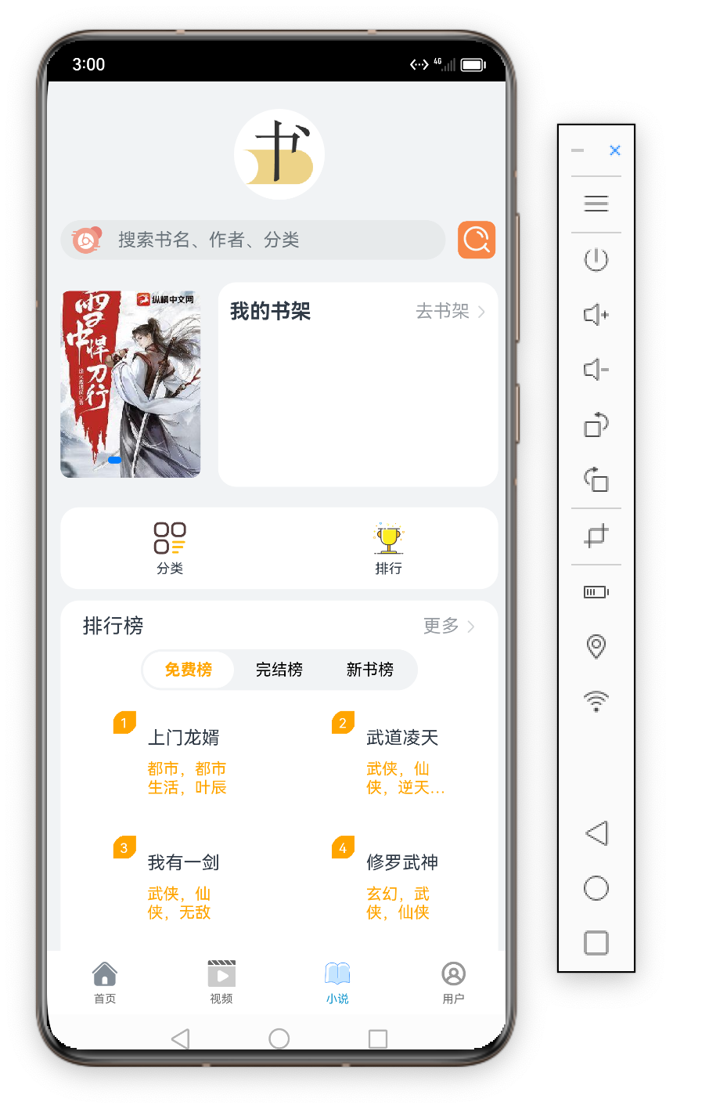
人机交互启发式原则体现
系统和现实世界的吻合
用户可以把喜爱的小说放入“我的书架”，就如同现实生活中真实的书架一样

Slide 9
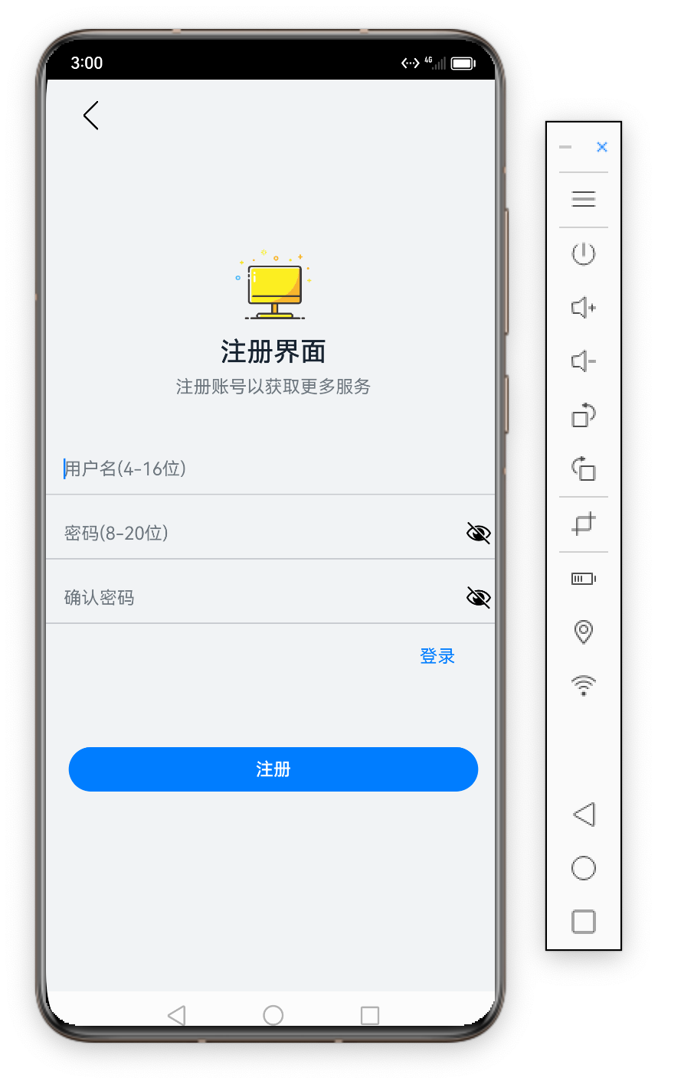
人机交互启发式原则体现
避免出错
在新用户进行注册时，输入用户名和密码的输入框会提示用户对应的限制以免出错

Slide 10
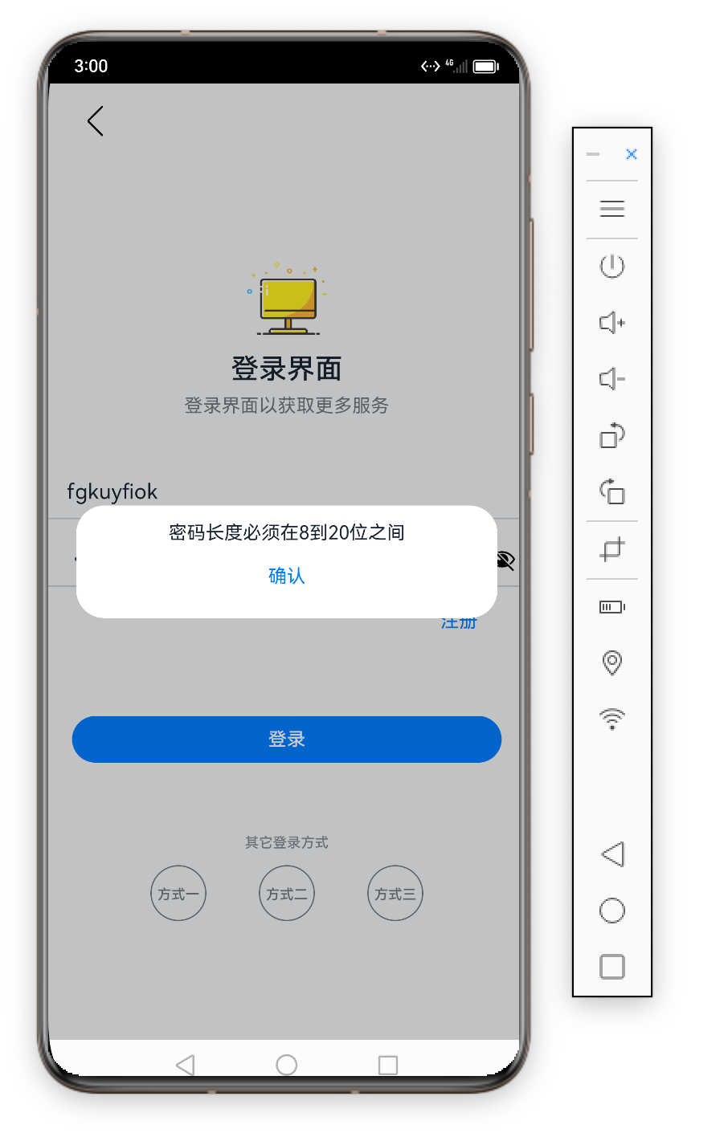
人机交互启发式原则体现
帮助用户识别、诊断和恢复错误
在用户进行登录时如果输入出错，HotSpot会有相应提示。

Slide 11
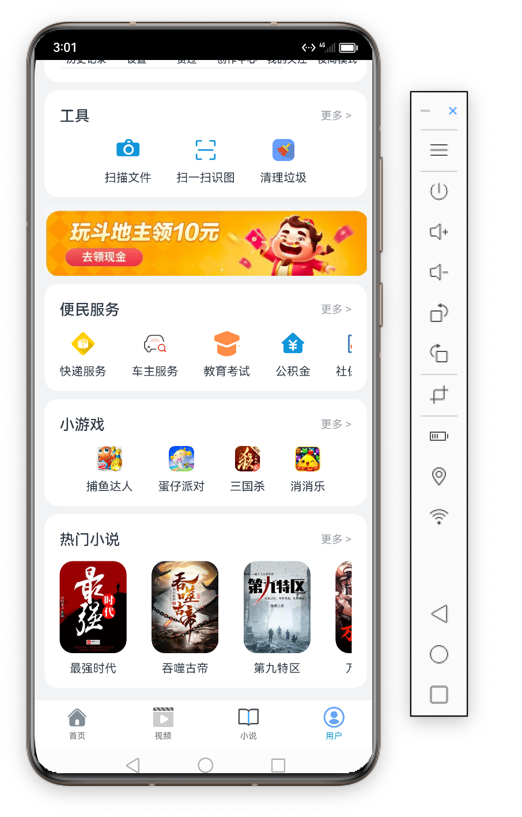
人机交互启发式原则体现
使用的灵活性和高效性
HotSpot含有丰富的功能，广大人民皆为受众。

Slide 12
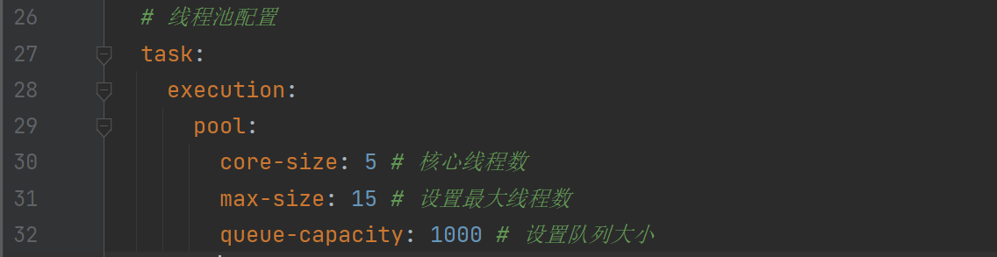

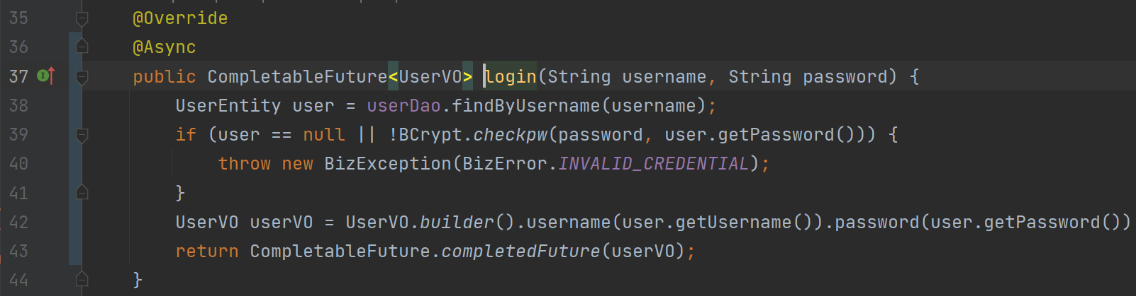
线程池处理并发请求
配置线程池
异步处理

Slide 13
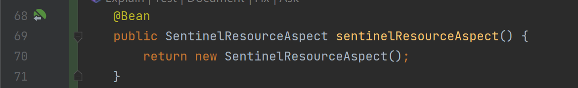
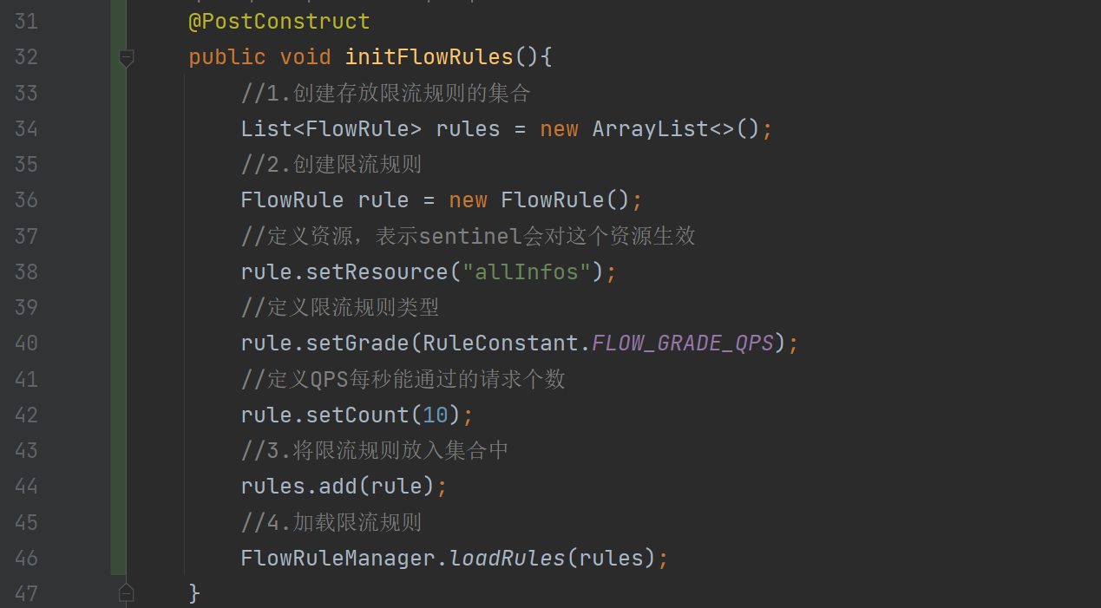
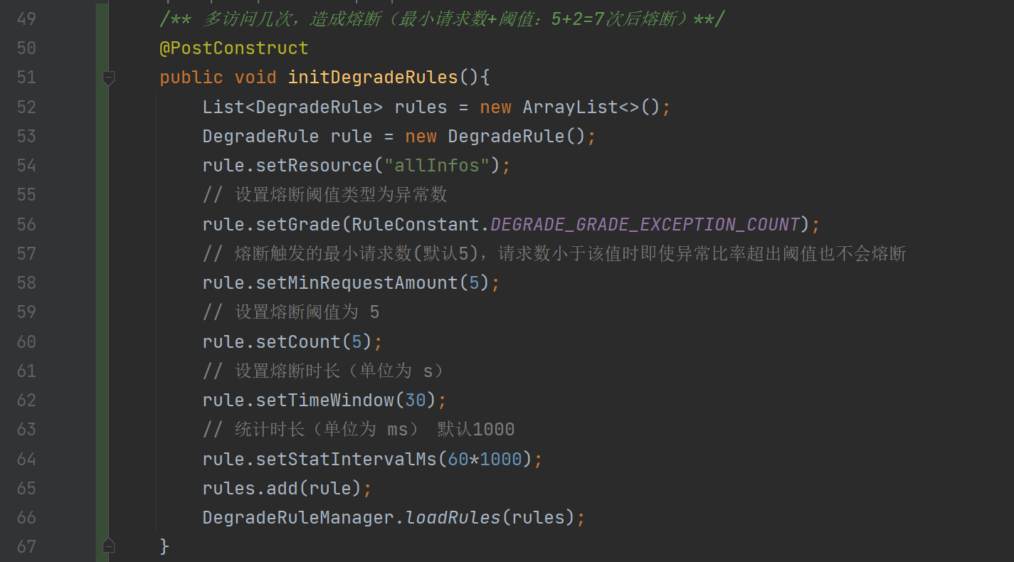
Sentinel进行限流、熔断降级（1）
应用程序入口增加注解支持的配置Bean（重要）
配置限流、熔断规则

Slide 14
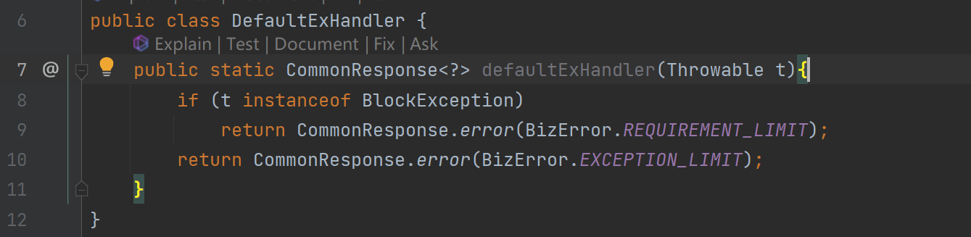
Sentinel进行限流、熔断降级（2）
实现异常处理（限流 & 熔断）
在资源前添加 @SentinelResource 注解

Slide 15

项目分工
希望老师平均给分
聂尔聪：项目前端，视频制作
彭嘉锐：项目后端，PPT制作，视频制作
李怡龙：大语言模型后端，项目测试
赵子贤：大语言模型后端，项目测试

Slide 16
Thank You！

